Slide 1

第三节 泰勒级数
一、泰勒定理
二、将函数展开成泰勒级数
三、典型例题
四、小结与思考

Slide 2
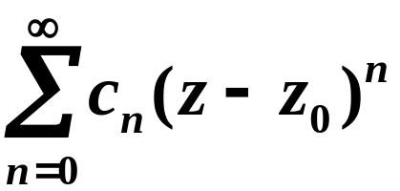

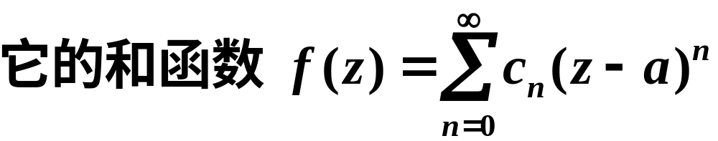

问题的引入
回顾上节定理四
定理四
设幂级数
的收敛半径为
那末
是收敛圆
内的解析函数 .
问题：如果一个函数在某个区域解析，它能否表示成级数的形式？

Slide 3




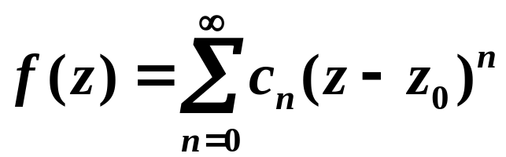

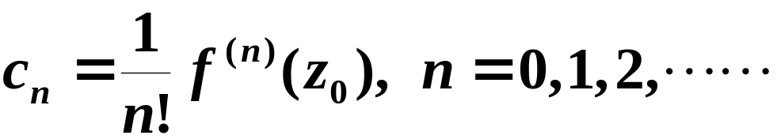
一、泰勒定理
定理
设
在区域
内解析,
为
内的一
点,
为
到
的边界上各点的最短距离, 那末
当
时,
成立,
泰勒展开式
泰勒级数
泰勒介绍
其中

Slide 4
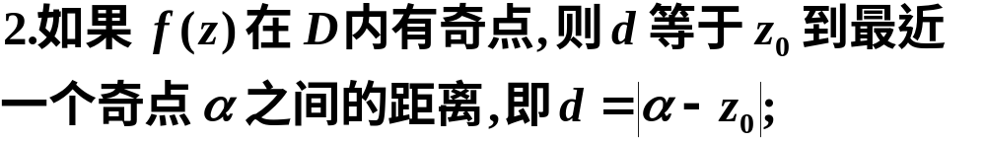
说明:
1.复变函数展开为泰勒级数的条件要比实函数时弱得多; (想一想, 为什么?)
4.任何解析函数在一点的泰勒级数是唯一的.
(为什么?)

Slide 5

因为 解析，可以保证无限次可各
阶导数的连续性;
注意
所以复变函数展为泰勒级数的实用范围就
要比实变函数广阔的多.
问题：利用泰勒级数可以将函数展开为幂级数，展开式是否唯一？

Slide 6

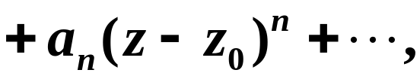


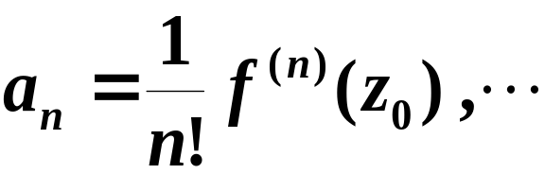
那末
即
因此, 任何解析函数展开成幂级数的结果就是泰勒级数, 因而是唯一的.

Slide 7
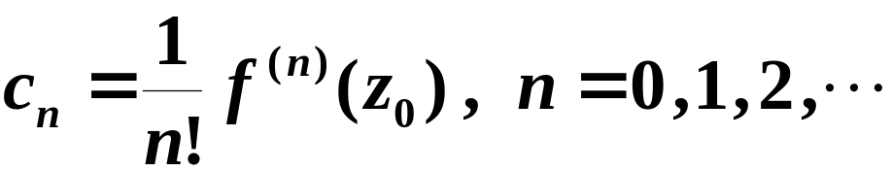
二、将函数展开成泰勒级数
常用方法: 直接法和间接法.
1.直接法:
由泰勒展开定理计算系数

Slide 8


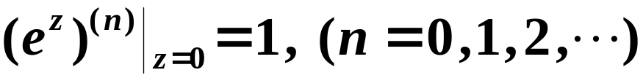
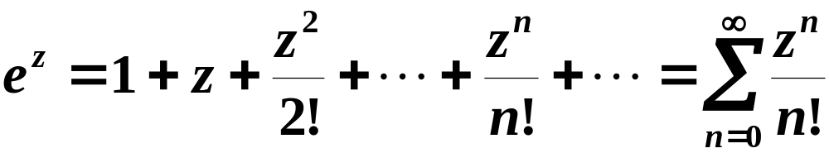
例如，
故有

Slide 9
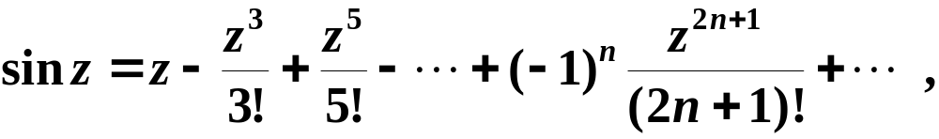

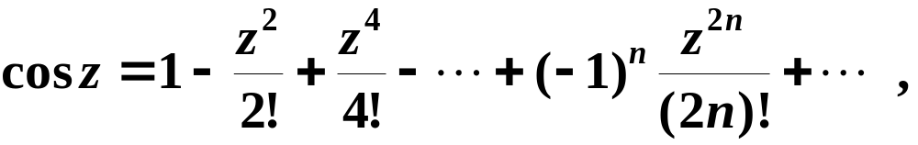
仿照上例 ,

Slide 10
2. 间接展开法 :
借助于一些已知函数的展开式 , 结合解析函数的性质, 幂级数运算性质 (逐项求导, 积分等)和其它数学技巧 (代换等) , 求函数的泰勒展开式.
间接法的优点:
不需要求各阶导数与收敛半径 , 因而比直接展开更为简洁 , 使用范围也更为广泛 .

Slide 11
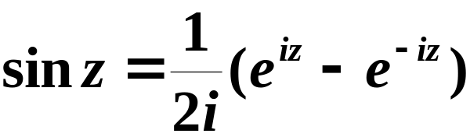
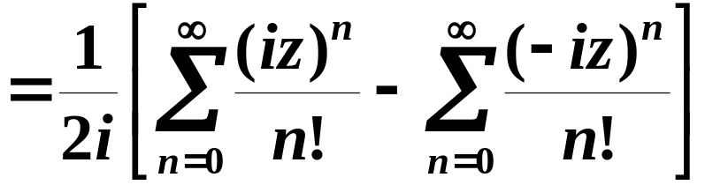
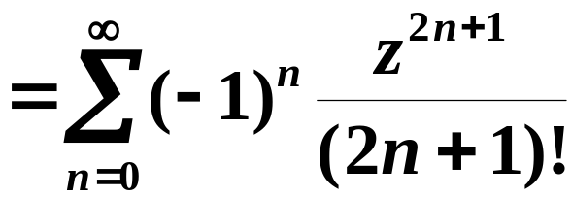
例如，

Slide 12
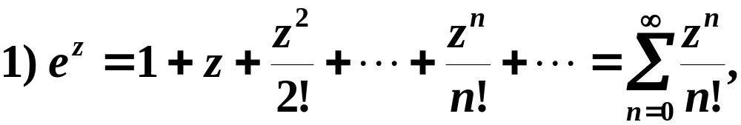

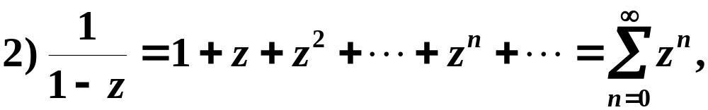

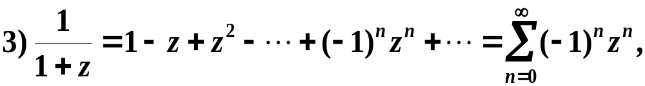
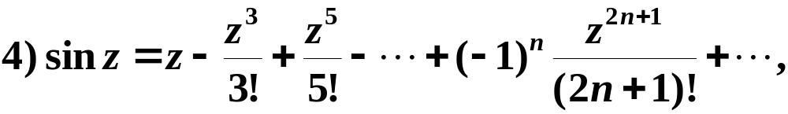
附: 常见函数的泰勒展开式

Slide 13
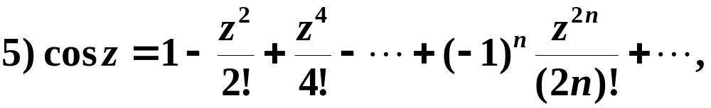
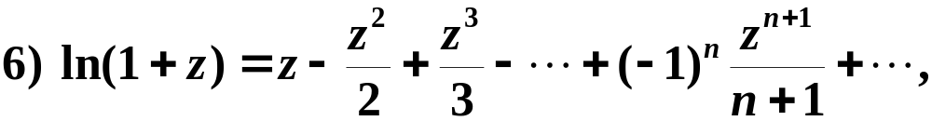
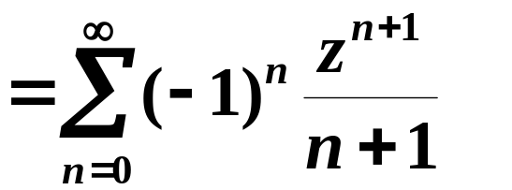
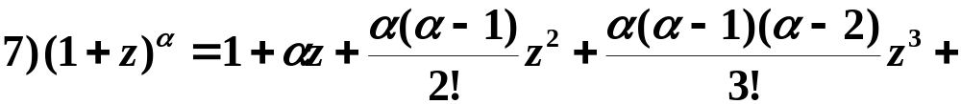
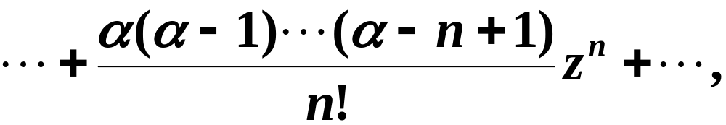

Slide 14

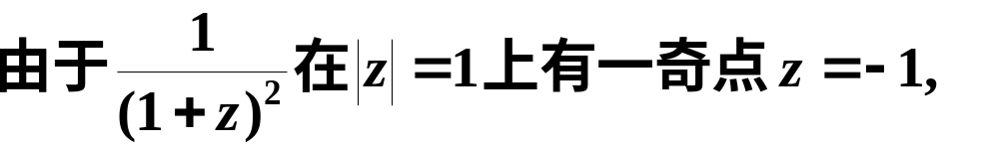


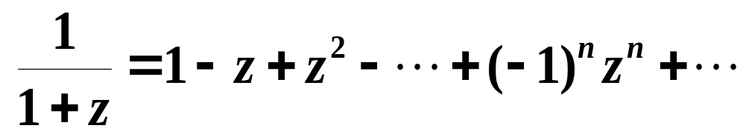

三、典型例题
例1
解

Slide 15
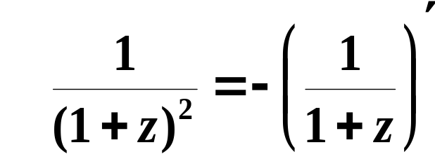
上式两边逐项求导,

Slide 16







例2
分析
如图,

Slide 17
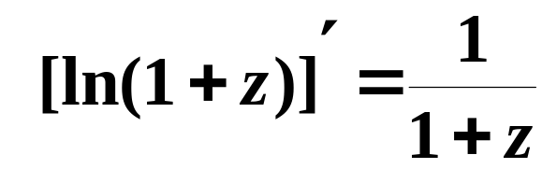
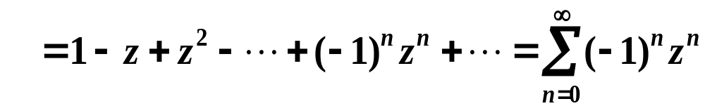
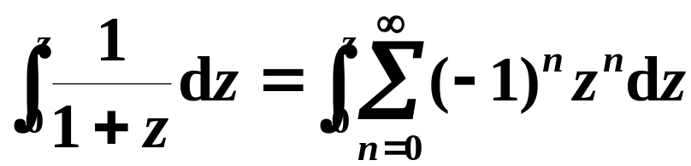
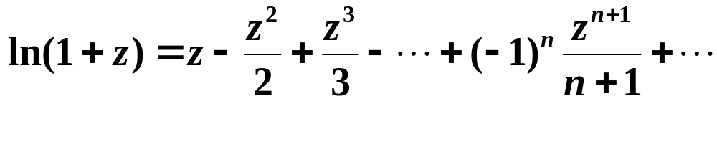
解
将展开式两端沿 C 逐项积分, 得
即

Slide 18

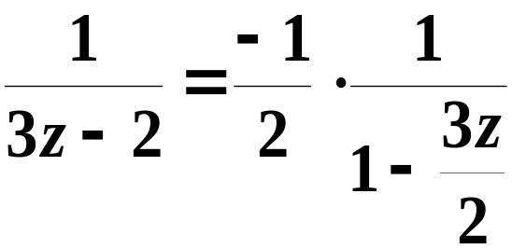
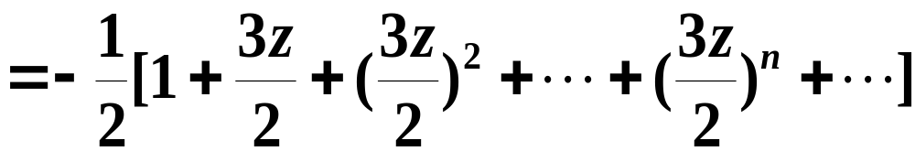
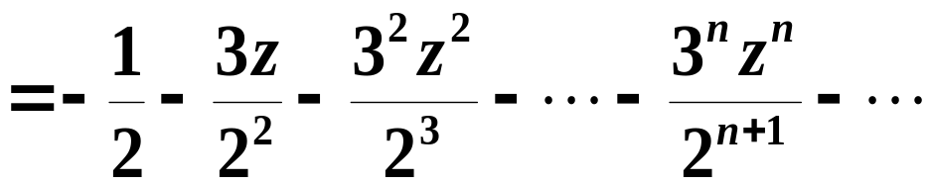
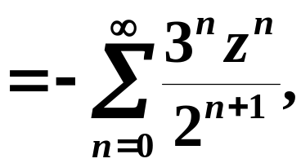
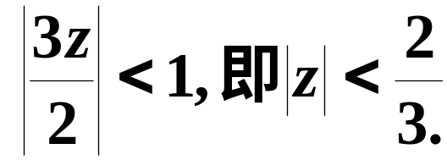
例3
解

Slide 19
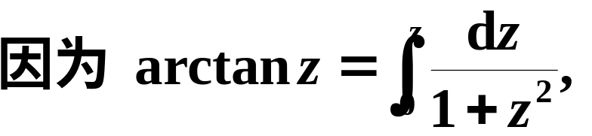
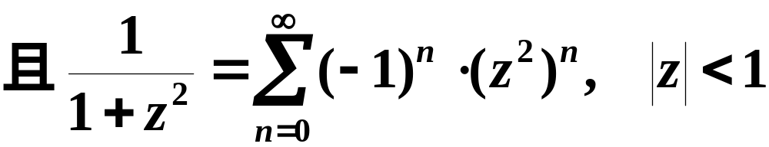
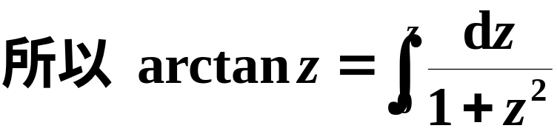
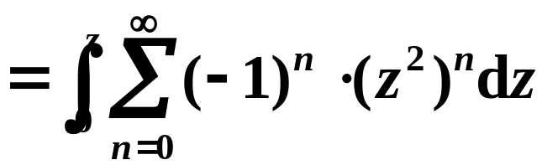
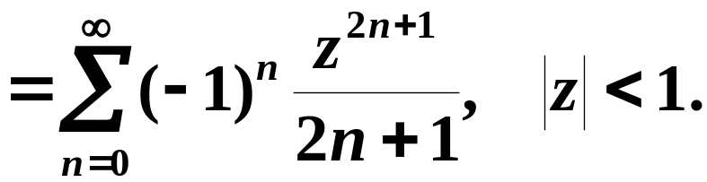
例4
解

Slide 20

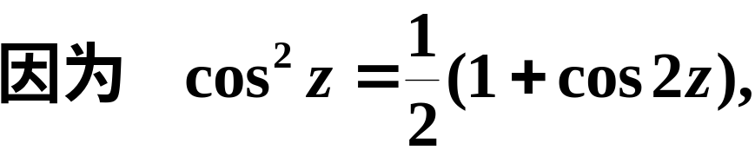
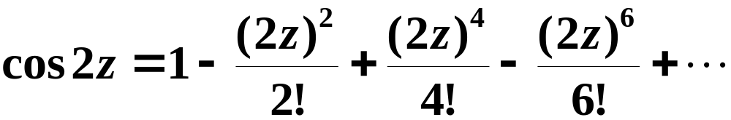
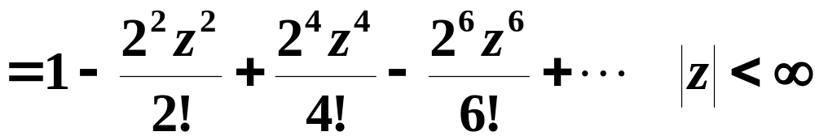
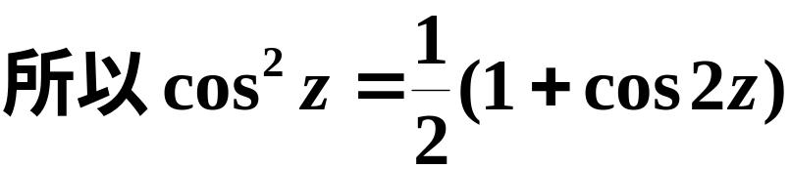
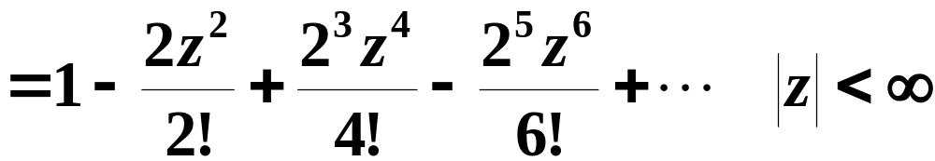
例5
解

Slide 21
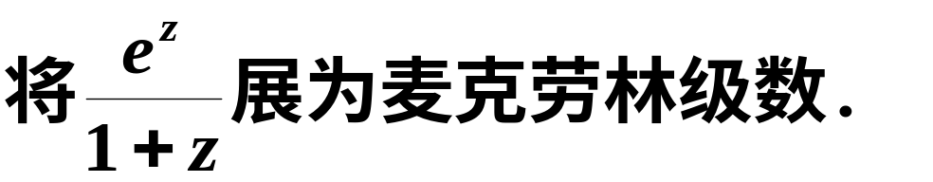
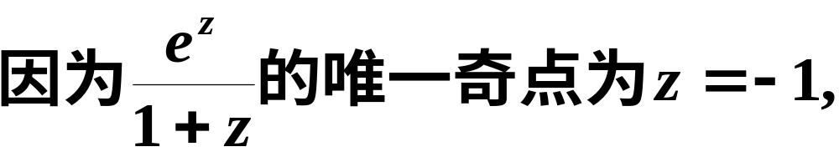


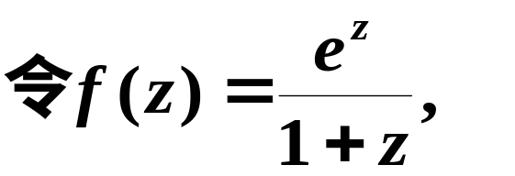
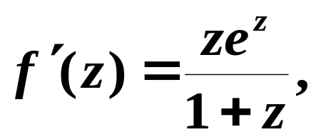


例6
解
即微分方程
对微分方程逐次求导得:

Slide 22


Slide 23
四、小结与思考
通过本课的学习, 应理解泰勒展开定理,熟记
五个基本函数的泰勒展开式,掌握将函数展开成
泰勒级数的方法, 能比较熟练的把一些解析函数
展开成泰勒级数.

Slide 24
思考题
奇、偶函数的泰勒级数有什么特点?

Slide 25
思考题答案
奇函数的泰勒级数只含 z 的奇次幂项, 偶函数
的泰勒级数只含 z 的偶次幂项.
放映结束，按Esc退出.

Slide 26

泰勒资料
Brook Taylor
Born: 18 Aug 1685 in Edmonton, Middlesex, England
Died: 29 Dec 1731 in Somerset House, London, England

